Slide 1

◆ 배열
** 같은 타입의 복수 데이터를 표현
◆ 배열의 특징
** 길이(데이터 수)는 한번 정해지면 변경이 불가능함.(만들 때 정해줘야 함)
** 원소 구분은 index로 하며 순서는 0부터 시작함.
** 자바에서는 배열을 객체로 판단함.
<배열 객체> 1. 클래스가 존재하지 않음.
2. 메소드가 없음. (Object의 메소드를 오버라이드는 가능)

Slide 2
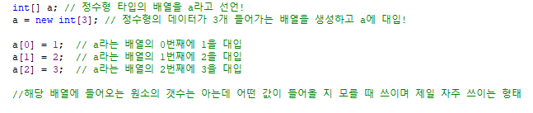

◆ 배열을 만드는 방법
1.
2.
3.

Slide 3
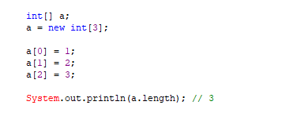
◆ length
** 배열의 길이를 알 수 있음.
** length -1 하면 마지막 인덱스 번호
◆ for-each 문 >> 배열의 원소를 반복
** for(자료형 변수 : 배열이름) { }
** 자료형 변수를 넣을 때 배열이랑 같은 타입의 자료형을 넣어야 함
** 인덱스로 접근하지 않기 때문에 대입연산이 힘듦.
(대입연산할거면 for문을 쓰는 것을 추천)
** 접근방향을 변경할 수 없다 (즉, 선택적으로 접근이 불가능)
( 정방향으로 0번째부터 차례대로 뽑기만 함.)

Slide 4
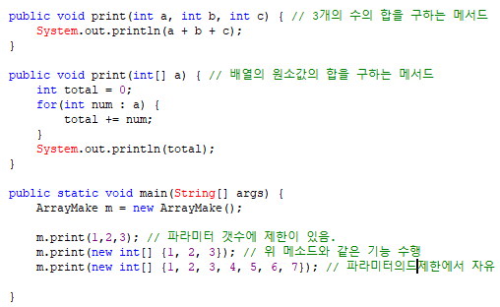
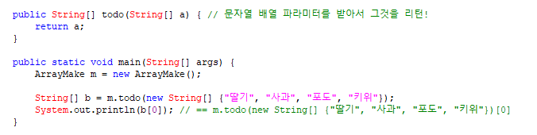
◆ 배열의 기본 활용
** 파라미터에 배열을 두면
파라미터 개수에 대해서 자유로움
** 배열로 반환하는 메소드를 만든다면 리턴 값을 여러 개로 반환해 줄 수 있다.

Slide 5
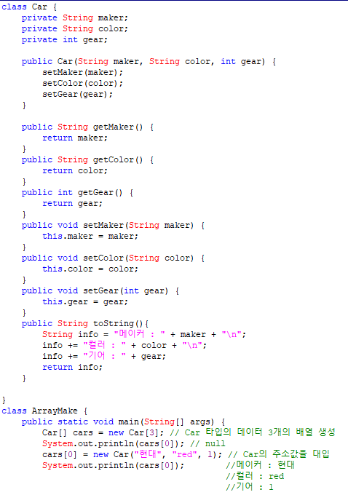
◆ 배열의 기본 활용
** 객체들에 대한 배열도 가능
(아무 값도 넣어주지 않는다면
멤버변수처럼 초기값이 들어감)

Slide 6
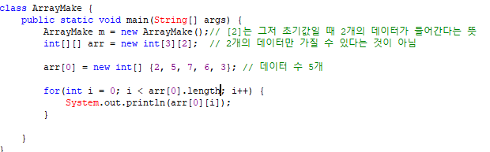
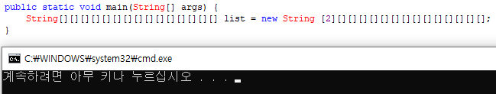
◆ n차원 배열
** 1차원 배열이랑 비슷함!!
** 다차원 배열이라도 데이터 타입과 첫번째 배열의 데이터 수만 넣어주면 작동함
int[] arr = new int[2][3]

